Slide 1




NHIỆT LIỆT CHÀO MỪNG
CÁC EM ĐẾN BUỔI HỌC NÀY!

Slide 2



KHỞI ĐỘNG
Đọc tình huống phần Khởi động – SGK tr.8 và trả lời câu hỏi:
Nhóm ba bạn An, Minh, Khoa được cô giáo giao nhiệm vụ tạo bài trình chiếu để trình bày trước lớp về Ngày hội Trạng Nguyên nhỏ tuổi. Để hoàn thành được nhiệm vụ, các bạn cần tìm thông tin về Ngày hội Trạng Nguyên nhỏ tuổi trên website của báo Thiếu niên Tiền phong và Nhi đồng tại địa chỉ thieunien.vn. Theo em, các bạn sẽ tìm kiếm thông tin như thế nào?

Slide 3



KHỞI ĐỘNG
Trả lời
Các bạn sẽ tìm kiếm thông tin bằng cách truy cập vào trang web để tìm kiếm thông tin theo từ khoá yêu cầu.

Slide 4


CHỦ ĐỀ 2: MẠNG MÁY TÍNH VÀ INTERNET
BÀI 2. TÌM KIẾM THÔNG TIN
TRÊN WEBSITE

Slide 5
NỘI DUNG BÀI HỌC
01
Tìm kiếm thông tin trên website
02
Hợp tác, chia sẻ thông tin
Thực hành tìm kiếm thông tin trên website và chia sẻ thông tin
03

Slide 6


TÌM KIẾM THÔNG TIN TRÊN WEBSITE
01

Slide 7

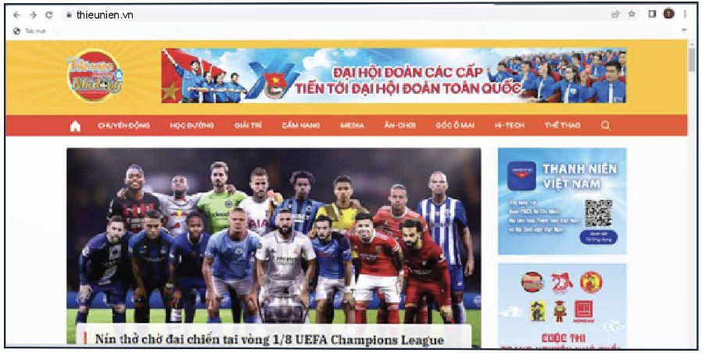
THẢO LUẬN NHÓM
Thảo luận nhóm và trả lời câu hỏi ở trang 9 SGK:
An truy cập vào website của báo Thiếu niên Tiền phong và Nhi đồng theo địa chỉ thieunien.vn. Giao diện trang web tương tự như Hình 3. Trên trang web có rất nhiều thông tin. Để tìm được thông tin về Ngày hội Trạng Nguyên nhỏ tuổi, theo em, An nên làm theo cách nào?
Hình 3. Website báo Thiếu niên Tiền phong và Nhi đồng (ảnh chụp ngày 07/11/2022)

Slide 8


THẢO LUẬN NHÓM
Trả lời
Duyệt theo các chủ đề của website.
An có thể làm theo 1 trong 2 cách
Sử dụng công cụ tìm kiếm của website.

Slide 9


Khi truy cập website, trang nào sẽ xuất hiện đầu tiên?
Trang chủ (homepage) sẽ xuất hiện đầu tiên.

Slide 10
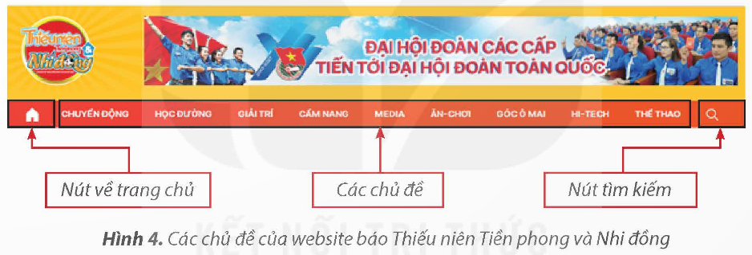

Thông tin trên website thường được sắp xếp như thế nào và cách sắp xếp đó giúp ích gì cho người sử dụng?
Thường được sắp xếp theo chủ đề, giúp người sử dụng dễ dàng tìm được thông tin.

Slide 11
Ngoài cách tìm kiếm thông tin theo chủ đề, các em còn có thể tìm kiếm thông tin trên website bằng cách nào nữa?
Có thể tìm kiếm thông tin trên website bằng công cụ (nút tìm kiếm).

Slide 12
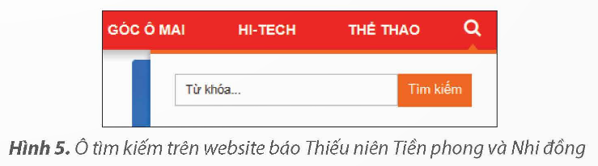

Slide 13

Em hãy trình bày cách tìm kiếm thông tin trong website báo Thiếu niên Tiền phong và Nhi đồng bằng công cụ (nút tìm kiếm).
Bước 1
Nháy chuột vào nút tìm kiếm trên website báo Thiếu niên Tiền phong và Nhi đồng.
Nhập từ khoá vào ô tìm kiếm rồi nháy chuột vào nút Tìm kiếm.
Bước 2

Slide 14






Nút về trang chủ thường có hình ngôi nhà .
LƯU Ý
Nút tìm kiếm thường có hình kính lúp .
Các chủ đề thường được đặt ở phần đầu trang.

Slide 15


GHI NHỚ
Để tìm kiếm thông tin trên một website em có thể:
• Duyệt theo các chủ đề của website.
• Sử dụng công cụ tìm kiếm của website.

Slide 16

CÂU HỎI – SGK tr. 10
Muốn tìm kiếm thông tin liên quan đến bóng đá trên website báo Thiếu niên Tiền phong và Nhi đồng (Hình 4) em nên tìm ở chủ đề nào?
A
Chuyển động.
B
Học đường.
Thể thao.
Giải trí.
D
Thể thao.
C
D

Slide 17
HỢP TÁC, CHIA SẺ THÔNG TIN
02

Slide 18

THẢO LUẬN NHÓM
Đọc phần Hoạt động 2 SGK tr.10 và trả lời câu hỏi:
Sản phẩm của nhóm là bài trình chiếu trước lớp về Ngày hội Trạng Nguyên nhỏ tuổi. An đã tìm được thông tin và trình bày lại trong tệp văn bản lưu trên máy tính. Minh vẽ hình minh hoạ và tìm hình ảnh cho bài trình chiếu. Các tệp hình ảnh Minh lưu trữ trong một thư mục trên máy tính. Khoa là người tạo bài trình chiếu từ thông tin mà các bạn tìm được. Theo em, làm thế nào để Khoa lấy được thông tin từ các bạn và hoàn thành nhiệm vụ của mình?

Slide 19
THẢO LUẬN NHÓM
Trả lời
Cách 1: An có thể nhờ mẹ gửi tệp văn bản cho Khoa qua thư điện tử.
Khoa có thể lấy được thông tin từ các bạn và hoàn thành nhiệm vụ của mình bằng cách:
Cách 2: Minh có thể sao chép các tệp hình ảnh vào thiết bị lưu trữ rồi mang đến nhà Khoa.

Slide 20

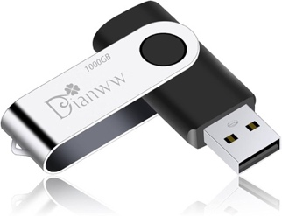

MỘT SỐ PHƯƠNG PHÁP CHIA SẺ THÔNG TIN
Chia sẻ thông tin nhờ các thiết bị lưu trữ di động:
USB
Đĩa CD

Slide 21


MỘT SỐ PHƯƠNG PHÁP CHIA SẺ THÔNG TIN
Chia sẻ thông tin nhờ mạng máy tính:
Gửi qua thư điện tử
Chia sẻ thông tin qua mạng xã hội

Slide 22
GHI NHỚ
• Các em cần hợp tác và chia sẻ thông tin để hoàn thành công việc chung.
• Có nhiều cách để chia sẻ thông tin, ví dụ gửi qua mạng hay sử dụng các thiết bị lưu trữ di động.

Slide 23
CÂU HỎI – SGK tr. 11
Em hãy chọn những cách có thể giúp chia sẻ thông tin lưu trên máy tính:
A
Gửi tệp qua thư điện tử.
B
Gửi tệp qua mạng xã hội.
C
Sao chép tệp vào thiết bị lưu trữ di động.
D
Gọi điện thoại, truyền đạt thông tin.

Slide 24
THỰC HÀNH TÌM KIẾM THÔNG TIN TRÊN WEBSITE VÀ CHIA SẺ THÔNG TIN
03

Slide 25



Nhiệm vụ 1
Tìm thông tin về Ngày hội Trạng Nguyên nhỏ tuổi trên website báo Thiếu niên Tiền phong và Nhi đồng tại địa chỉ thieunien.vn bằng công cụ tìm kiếm của website. Sao chép hoặc trình bày lại thông tin tìm được vào tệp văn bản, tệp hình ảnh trên máy tính.

Slide 26

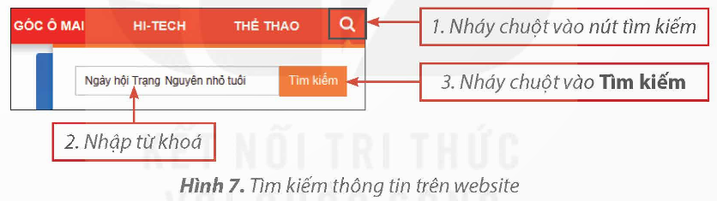
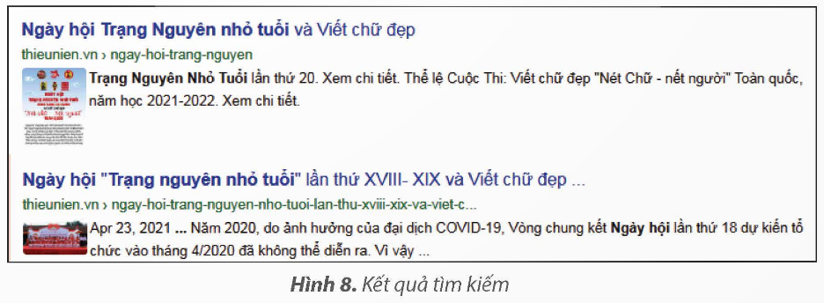
Nhiệm vụ 1
  Bước 1: Mở website thieunien.vn.
  Bước 2: Thực hiện các thao tác như hướng dẫn trong Hình 7.
  Bước 3: Nháy chuột vào dòng chữ Xem chi tiết → ở kết quả đầu danh sách để mở phần thông tin chi tiết về cuộc thi.

Slide 27
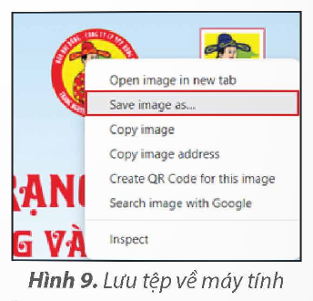
Nhiệm vụ 1
  Bước 4: Đọc thông tin.
  Bước 5: Lấy thông tin cho bài trình chiếu.
  Ví dụ: Chọn Save image as… để sao chép biểu tượng cuộc thi (Hình 9) → chọn thư mục lưu tệp → nhập tên tệp → nhấn Save.

Slide 28

Nhiệm vụ 1
  Bước 6: Với các thông tin dạng văn bản:
• Nhấn giữ phím Ctrl và gõ phím C để sao chép thông tin.
• Nhấn giữ phím Ctrl và gõ phím V để dán thông tin đã sao chép vào tệp văn bản.
Lưu lại tệp văn bản với tên ThongtinCuocthi.

Slide 29


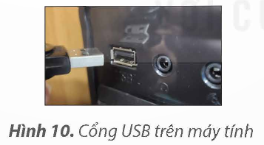
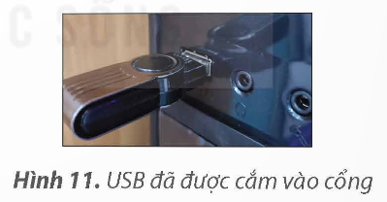
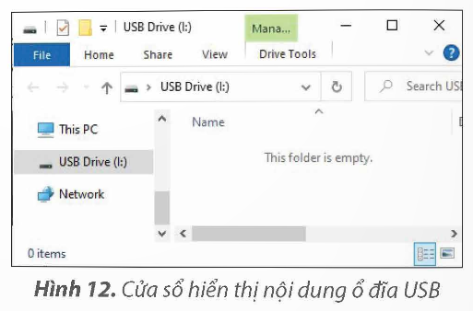
Nhiệm vụ 2
Sử dụng USB để chia sẻ tệp
  Bước 1: Kết nối USB vào máy tính.
• Cắm USB vào cổng USB trên thân máy tính. Chú ý quan sát để cắm đúng chiều, nhẹ tay.
• Khi cắm USB, máy tính sẽ coi USB như một ổ đĩa.

Slide 30
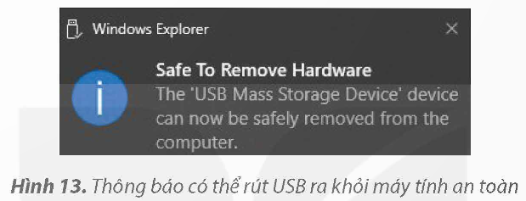
Nhiệm vụ 2
Sử dụng USB để chia sẻ tệp
  Bước 2: Ngắt kết nối USB khỏi máy tính.
• Nháy chuột vào mũi tên nhỏ ở phía dưới, bên phải màn hình nền.
• Chọn biểu tượng USB, chọn Eject trong hộp thoại vừa được mở.
• Máy tính hiện thông báo như Hình 13 cho biết em có thể rút USB ra khỏi máy tính an toàn.
• Rút USB ra khỏi cổng USB.

Slide 31



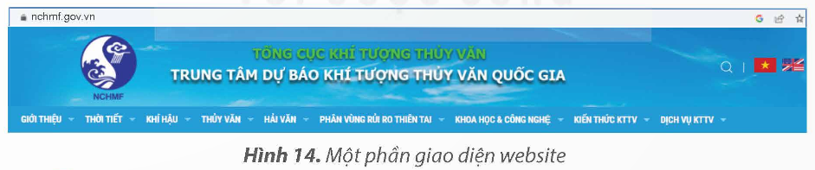
LUYỆN TẬP
Thảo luận nhóm đôi
Em hãy quan sát Hình 14 và thực hiện các yêu cầu sau:
a) Nêu địa chỉ website.
b) Nêu tên các chủ đề thông tin trong website.
c) Chỉ ra vị trí của công cụ tìm kiếm thông tin.

Slide 32
Trả lời
Công cụ tìm kiếm thông tin trên website
Địa chỉ website: nchmf.gov.vn.
Các chủ đề thông tin trong website

Slide 33


TRÒ CHƠI TRẮC NGHIỆM
Luật chơi:
Có 6 hộp quà, nếu em trả lời đúng câu hỏi, em sẽ được mở hộp và nhận quà. Nếu trả lời sai em sẽ không được nhận quà. Bạn khác sẽ được giành quyền trả lời và nhận quà.

Slide 34




Slide 35

Câu 1: Thông tin mà các em lưu trên máy tính có thể được chia sẻ bằng cách sao chép và gửi đi nhờ mạng máy tính như thế nào?
A. Gửi qua USB.
B. Gửi qua thẻ nhớ.
C. Gửi qua tin nhắn di động.
D. Gửi qua thư điện tử.
D. Gửi qua thư điện tử.

Slide 36
Câu 2: Phát biểu nào sau đây sai?
A. Để chia sẻ thông tin qua
mạng thì máy tính phải được
kết nối Internet.
B. Thao tác tìm kiếm thông tin trong website tương tự thao tác tìm kiếm thông tin trên Internet.
C. Để hoàn thành bài tập chung, các em không cần hợp tác mà chỉ cần chia sẻ thông tin với nhau.
C. Để hoàn thành bài tập chung, các em không cần hợp tác mà chỉ cần chia sẻ thông tin với nhau.
D. Thông tin trên website thường được sắp xếp theo chủ đề.

Slide 37
Câu 3: Muốn tìm kiếm thông tin về các món ngon trên website báo Thiếu niên Tiền phong và Nhi đồng em nên tìm ở chủ đề nào?
A. Ăn – Chơi.
A. Ăn – Chơi.
B. Giải trí.
C. Chuyển động.
D. Cẩm nang.

Slide 38
Câu 4: Với các thông tin dạng văn bản, để sao chép đoạn văn bản đã chọn em sử dụng tổ hợp phím?
A. Ctrl + V.
B. Ctrl + S.
C. Ctrl + A.
D. Ctrl + C.
D. Ctrl + C.

Slide 39



Câu 5: Trong một website, nút về trang chủ thường có hình gì?
A.
B.
B.
C.
D.

Slide 40
Câu 6: Em có thể chia sẻ thông tin mình lưu trên máy tính bằng thiết bị lưu trữ di động nào sau đây?
A. Loa.
B. Đĩa CD.
B. Đĩa CD.
C. Mạng xã hội.
D. Bàn phím.

Slide 41


VẬN DỤNG
Em hãy truy cập website ở Hình 14, xem thông tin theo các chủ đề, sử dụng chức năng tìm kiếm của website để tìm kiếm thông tin về thời tiết ở địa phương em.

Slide 42
DẶN DÒ VỀ NHÀ
Ôn lại các kiến thức đã học ở Bài 2.
1
Đọc và chuẩn bị trước Bài 3: Tìm kiếm thông tin trong giải quyết vấn đề.
2

Slide 43
CẢM ƠN CÁC EM ĐÃ
LẮNG NGHE, HẸN GẶP LẠI!

